Slide 1
JEANDROID EQUIPAMENTOS DE INFORMÁTICA
Gustavo Pinoti
Leonardo Baldo
Leopoldo Ferreira
Murillo Cuervo

Slide 2
Técnica de levantamento de requisitos
Método
Vantagens
Desvantagens

Slide 3
Requisitos levantados
Controle de Estoque
Venda de Produtos
Manter estoque;
Manter produtos;
Manter fornecedor;
Manter cliente;
Controlar caixa;

Slide 4
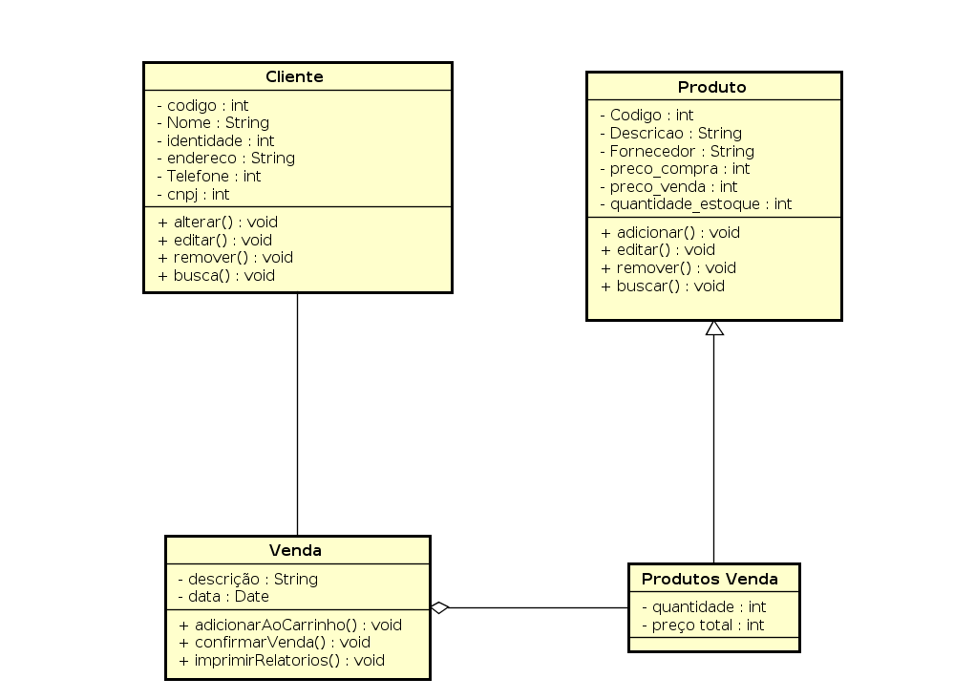
Diagrama de Classes

Slide 5
Telas do programa

Slide 6
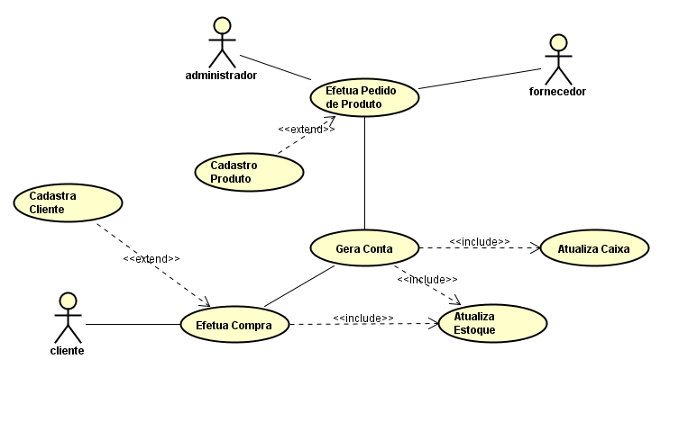
Caso de uso

Slide 7
Conclusão

